Slide 1

MODUL 4 PERENCANAAN STRATEGI
Kewirausahaan II
Disusun oleh:
Fanji Wijaya, S.Kom., M.M

Slide 2

TUJUAN KEGIATAN PEMBELAJARAN
Merancang Kegiatan kewirausahaan bagi warga objek pemberdayaan di Lokasi Kuliah Kerja Nyata Tematik Kewirausahaan/ Pengabdian Kepada Masyarakat dalam menggali potensi, mengacu pada kekuatan lokal.
Pendekatan inovatif dalam perancangan program dan strategi pengembangan kewirausahaan

Slide 3
6 Tahapan Pengembangan Strategi dan Program:
Perumusan Konsep Usaha
Perumusan Visi Usaha
Perancangan Model Binis
Perancangan dan Strategi
Penerapan dan Strategi
Monitoring dan Evaluasi
Uraian Materi

Slide 4

1. Perumusan Konsep Usaha (User Experience Design)
Observasi
2. Perumusan Visi Usaha
4. Perancangan dan Strategi
5. Penerapan dan Pembangunan Model Bisnis
3. Perancangan Model Bisnis
Sintesa
Visioning
Quick Wins
Program Pengembangan Komoditas
Bisnis Komersial
6. Monitoring dan Evaluasi
Brainstorming
Kerangka Waktu
Program Jangka Menengah
Program Pemberdayaan
Pengambilan Keputusan
Kriteria Keberhasilan
Bisnis Sosial
Program Jangka Panjang
Program Pendukung
Prototyping
Peluncuran Kosep
Model Usaha

Slide 5

Merumuskan Konsep
Usaha

Slide 6
Merumuskan Konsep Usaha
Perumusan konsep usaha dengan pendekatan pemikiran desain dilakukan melalui enam tahapan

Slide 7
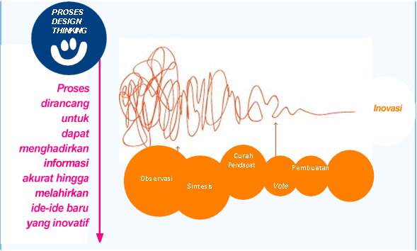
Design Thinking

Slide 8
Merumuskan Visi
Usaha

Slide 9
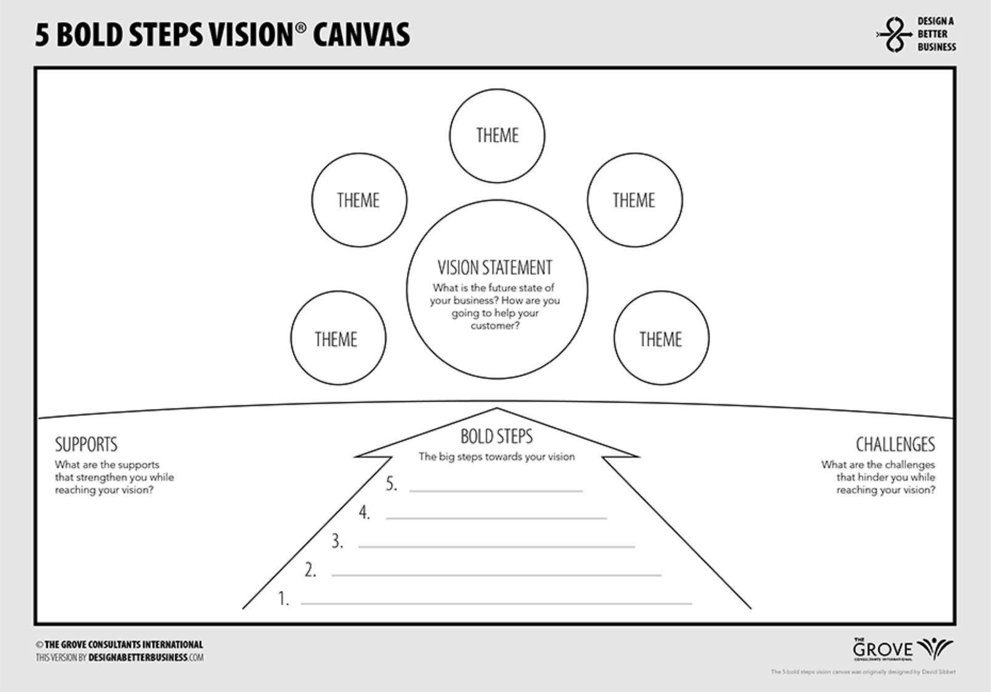

Slide 10

Pernyataan Visi
Keadaan masa depan usaha yang diciptakan dan pernyataan bagaimana usaha dapat diciptakan untuk dapat membantu pelanggannya.
Tema Esensial
Tema penting apa yang menjadi landasan utama yang akan mendukung visi usaha yang diselenggarakan. Tema ini dapat disampaikan dalam satu atau dua kata-kata.

Slide 11
Bagaimana Memunculkan Visi
Hal ini diikuti dengan menerangkan bagaimana mengkongkretkan visi menjadi program-program nyata yang berkelanjutan dan mampu menginspirasi pihak / masyarakat luar.
Dukungan
Dukungan apa saja yang memungkinkan mahasiswa dan penduduk untuk menghidupkan masa depan yang diinginkan melalui usaha yang akan diciptakan.

Slide 12

Tantangan
Tantangan apa saja yang memungkinkan mahasiswa dan penduduk dapat menghalangi visi usaha yang diciptakan di masa depan yang diinginkan sehingga membutuhkan solusi- solusi inovatif.
5 Langkah Baik ke Depan
Langkah-langkah apa saja yang dapat diungkapkan dalam lima langkah berani yang dapat diambil untuk mencapai visi usaha yang diciptakan.

Slide 13
Nilai-Nilai Utama
Merancang nilai-nilai dan budaya penting apa yang disepakati agar membentuk landasan bagi visi dan langkah pengembangan usaha yang diciptakan, selanjutnya bagaimana cara untuk menyelaraskan nilai-nilai tersebut.

Slide 14
Rangkuman
Tahapan pertama perencanaan strategi dengan pendekatan pemikiran desain ini menghasilkan sebuah gambaran konkret, mulai dari pemetaan potensi dan empati masyarakat hingga visualisasi solusi inovasi yang dibutuhkan. Ini menjadi tahapan yang fundamental bagi sebuah usaha yang perlu dijamin keberlanjutannya. Peluang keberlanjutan ini dapat menjadi lebih besar mengingat dalam prosesnya peserta telah mengidentifikasi motif utama penduduk di lokasi objek untuk mau bergerak membangun kewirausahaannya.

Slide 15

TERIMA KASIH

